Slide 1
Los objetivos
Students will be able to:
Identify family members in Spanish.
Use family vocabulary, adjectives, colors, and clothing vocabulary to describe people in Spanish.
Listen for specific details about family members in Spanish.
Use present tense verbs and appropriate vocabulary in Spanish to write a paragraph to describe themselves.

Slide 2





La Familia
La madre
El padre
El hermano
La hermana
La hermana

Slide 3

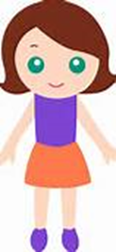
¿Quién es la madre?

Slide 4
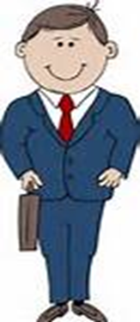
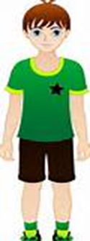
¿Quién es el hermano?

Slide 5
¿Quién es el padre?

Slide 6
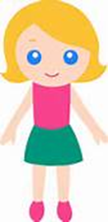
¿Quién es la hermana?

Slide 7
¿Quién tiene el pelo rubio?

Slide 8
¿Quién tiene los ojos verdes?

Slide 9
¿Quién es alta?

Slide 10
¿Quién tiene el pelo castaño?

Slide 11
¿Quién es baja?

Slide 12
¿Quién lleva un traje?

Slide 13

¿Quién lleva la camiseta verde?

Slide 14
¿Quién lleva los zapatos rosados?

Slide 15
¿Quién lleva la falda anaranjada?

Slide 16
¿Quién lleva las gafas?

Slide 17

¿Quién soy yo?
Click on the sound box to hear the recording. Choose the person who is talking.

Slide 18
¿Quién soy yo?
Click on the sound box to listen to the recording. Choose the person who is talking.

Slide 19
¿Quién eres tú?
Write five sentences in Spanish to describe yourself.
Include:
  Your hair color
  Your eye color
  At least two adjectives to describe you
  Describe what you are wearing

Slide 20
İBuen trabajo!
İEl fin!

Slide 21
¡Es correcta!

Slide 22
¡Es incorrecta!
¡Prueba otra vez!

